Slide 1
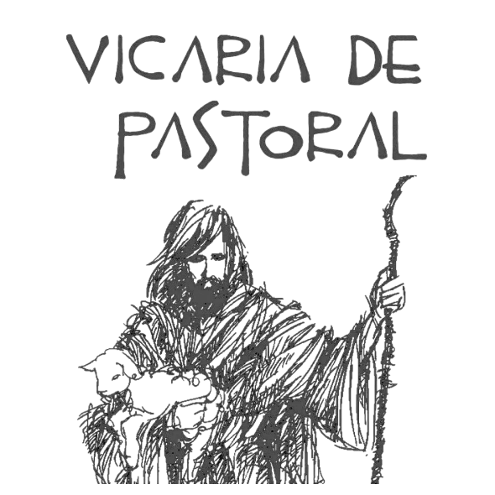
Día 5
María:
Misericordia y
Esperanza

Slide 2
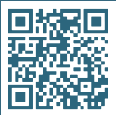
Canto de entrada
Santa María de la esperanza
SANTA MARÍA DE LA ESPERANZA
MANTÉN EL RITMO DE NUESTRA ESPERA,
MANTÉN EL RITMO DE NUESTRA ESPERA.
1. Nos diste al esperado de los tiempos
mil veces prometido en los profetas
y nosotros de nuevo deseamos
que vuelva a repetirnos sus promesas.
2. Brillaste como aurora del gran día,
plantaba Dios su tienda en nuestro suelo,
y nosotros soñamos con su vuelta,
queremos la llegada de su Reino.
3. Viviste con la cruz de la esperanza
tensando en el amor la larga espera
y nosotros buscamos con los hombres
el nuevo amanecer de nuestra tierra.
4. Esperaste cuando todos vacilaban
el triunfo de Jesús sobre la muerte
y nosotros esperamos que su vida
anime nuestro mundo para siempre.

Slide 3
Oracion de entrada
Dios te salve, Reina y Madre de
misericordia, vida, dulzura
y esperanza nuestra: Dios te salve.
A ti llamamos los desterrados hijos de
Eva; a ti suspiramos, gimiendo
y llorando en este
valle de lágrimas. Ea, pues, Señora
abogada nuestra, vuelve a nosotros
esos tus ojos misericordiosos y,
después de este destierro, muéstranos a Jesús, fruto bendito de tu vientre.
¡Oh clemente! ¡oh piadosa!
¡oh dulce Virgen María!
V. Ruega por nosotros santa
Madre de Dios
R. Para que seamos dignos de alcanzar las promesas de nuestro Señor
Jesucristo. Amén

Slide 4
I. Ver con los ojos del Padre
A. ¿En qué situaciones o experiencias personales, familiares, o sociales has visto antes o ves ahora, la presencia de Nuestra Señora como “vida, dulzura, y esperanza nuestra”?
¿Qué sensaciones, sentimientos o reflexiones despiertan en ti estos recuerdos?
B. ¿Qué situaciones o experiencias personales, familiares, o sociales has visto antes o ves ahora como “valle de lágrimas”, como “destierro”?
¿Qué sensaciones, sentimientos o reflexiones despiertan en ti estos recuerdos?

Slide 5
Lucas. cf. 1, 46-50 . 39-44 . 78-79
Dijo María: «Alaba mi alma la grandeza del Señor y mi espíritu se alegra en Dios mi salvador, porque ha puesto los ojos en la pequeñez de su esclava. Desde ahora, todas las generaciones me llamarán bienaventurada, porque ha hecho en mi favor cosas grandes el Poderoso, Santo es su nombre y su misericordia alcanza de generación en generación a los que le temen.
Se puso en camino María y se dirigió con prontitud a la región montañosa, a una población de Judá. Entró en casa de Zacarías y saludó

Slide 6
III. Actuar bajo el impulso del
Espíritu Santo
Actitudes de María
Nuestras actitudes
¿Hacia dónde he de salir?
¿Hacia quién o hacia quiénes?
¿Puedo elaborar un propósito personal?
¿Hacia dónde queremos salir como grupo, comunidad o parroquia?
¿Hacia quién o hacia quiénes queremos salir como grupo, comunidad o parroquia?
¿Podemos elaborar un propósito de grupo o movimiento?

Slide 7
Oración final
Santa María del Camino
Mientras recorres la vida
tú nunca solo estás,
contigo por el camino
Santa María va.
Ven con nosotros a caminar
Santa María, ven.
Aunque te digan algunos
que nada puede cambiar,
lucha por un mundo nuevo,
lucha por la verdad.
Aunque parezcan tus pasos
inútil caminar,
tú vas haciendo caminos
otros los seguirán.
Ven con nosotros a caminar
Santa María, ven.

Slide 8
Por tu Concepción inmaculada
y tu gozosa Expectación,

Slide 9
Madre nuestra de Zapopan
Danos tu bendición.

